Slide 1
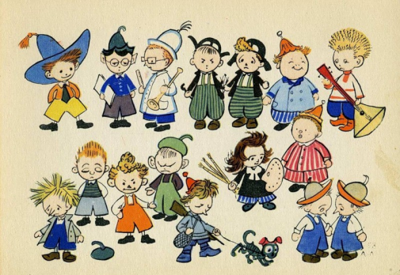
Викторина по произведению Николая Носова «Приключения Незнайки и его друзей»

Slide 2
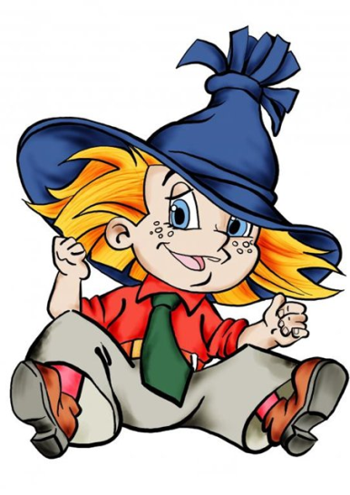
Какую ошибку допустил художник, раскрашивая портрет Незнайки?
А) шляпа
Б) галстук
В)рубашка
Г) штаны

Slide 3
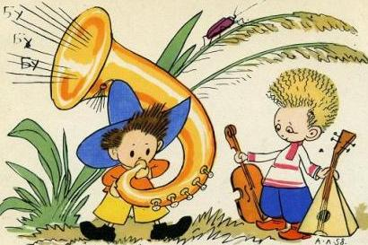
Какой музыкальный инструмент выбрал Незнайка, когда решил стать музыкантом?
А)труба
Б)скрипка
В)балалайка

Slide 4
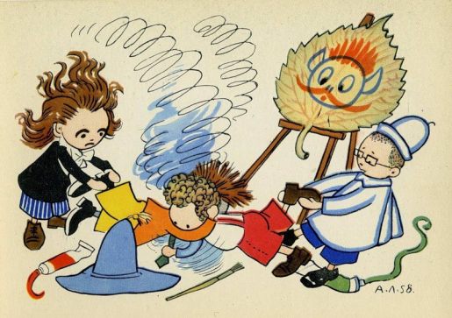
Чей портрет нарисовал Незнайка? «Красный нос, зелёные уши, синие губы и оранжевые глаза».
А)Пилюлькин
Б)Пончик
В)Гунька

Slide 5
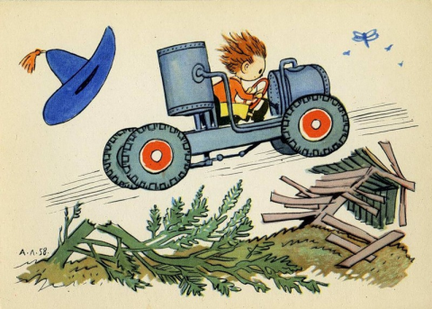
Автомобиль, который смастерили Винтик и Шпунтик, работал на …
А)минеральной воде
Б)родниковой воде
В)газированной воде с сиропом

Slide 6
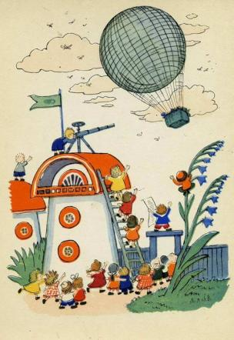
Сколько всего коротышек отправилось в путешествие на воздушном шаре?
А) 15 Б) 17
В) 16

Slide 7
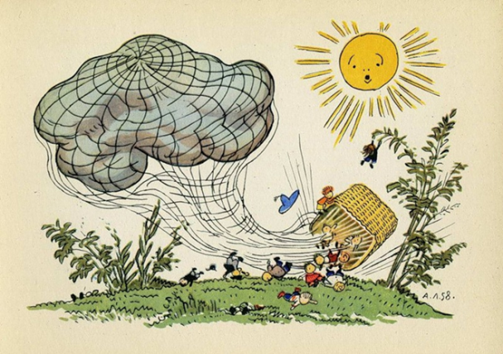
Кто не хотел лететь на воздушном шаре?
А)Тюбик
Б)Ворчун
В)Сиропчик

Slide 8
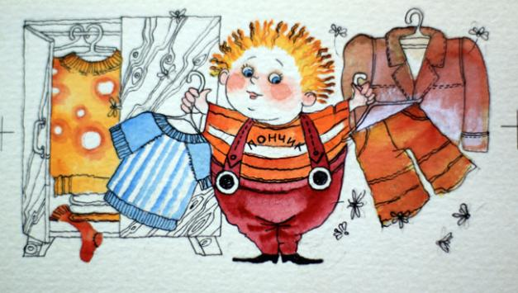
Что Пончик ценил в одежде главным образом?
А)большое количество карманов
Б)капюшон
В) большое количество пуговиц

Slide 9
Составь пары. Кто остался один? Напиши пару.
А)Соломина
Б)Пилюлькин
В)Цветик
Г)Знайка
Д)Шурупчик
Е)Медуница
Ж)Самоцветик

Slide 10
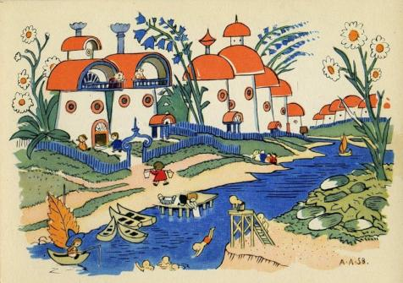
Прочитай географические названия, встретившиеся в сказке. Найди ошибку.
А)город Змеевка
Б)река Огурцовая
В)город Цветочный Г)площадь Яблочная
Д)река Грушевая
Е)город Зеленый

Slide 11
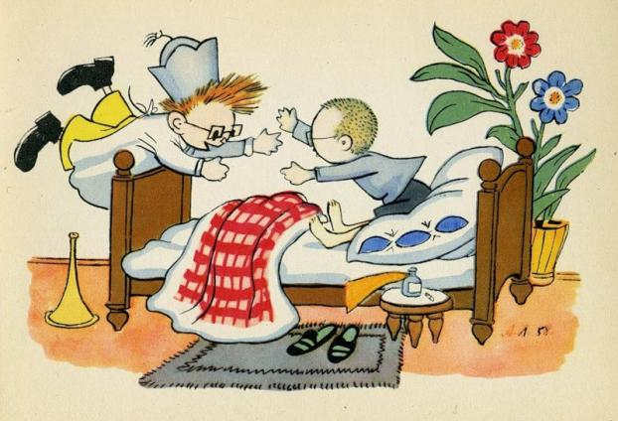
Кого последним выписали из больницы?
А)Молчун
Б)Гусля
В)Пулька

Slide 12
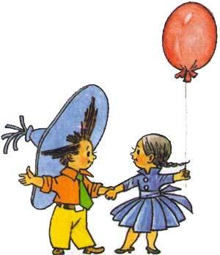
Малышки решили устроить … по случаю выздоровления малышей. Вставь нужное слово.
А)дискотека
Б)вечеринка
В)бал

Slide 13
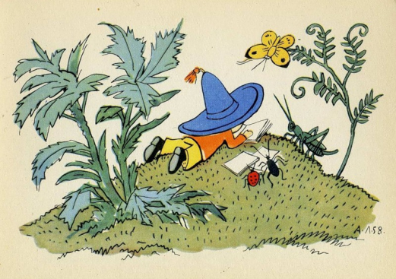
Что пообещал Незнайка Синеглазке на прощание?
А)вести себя хорошо
Б)написать письмо
В)никогда не врать

Slide 14
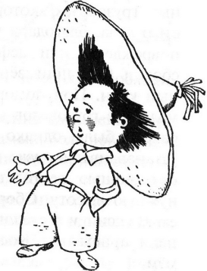
Бланк ответов
1)…………………… 7)………………….
2)…………………… 8)………………….
3)…………………… 9)………………….
4)…………………… 10)…………………
5)…………………… 11)…………………
6)…………………… 12)…………………
Раскрась Незнайку правильно.

Slide 15
Источники:
1)http://multik-pultik.ucoz.ru/news/prikljuchenija_neznajki_i_ego_druzej/2012-08-12-1395
2)http://sovietdetstvo.livejournal.com/120608.html
3)http://tverigrad.ru/tblog/proshudshim-vyboram-posvyashhaetsya 4)http://www.planetaskazok.ru/nnosovskz/prikljuchenijaneznajkiiegodruzejnosov?start=28 5) http://toniacat.livejournal.com/40680.html
6)Н.Носов «Приключения Незнайки и его друзей», М. «Детская литература», 1975

